Slide 1
ПРОЕКТ «ЖИВАЯ ПАМЯТЬ»
ГБУ СО КК «Геленджикский КЦСОН»
Клубное объединение
«Серебряный возраст»
ко Дню Победы в ВОВ
1941-1945гг

Slide 2
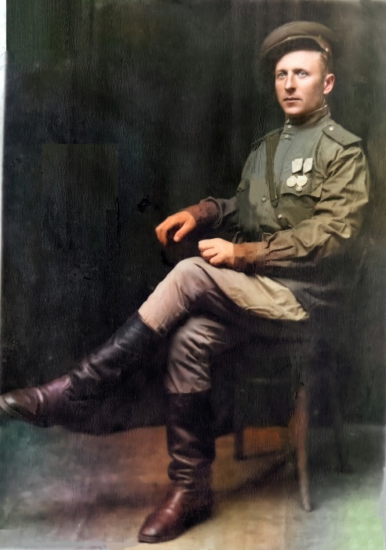
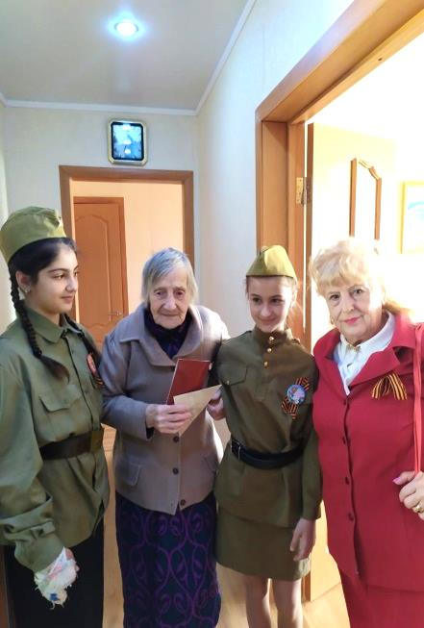
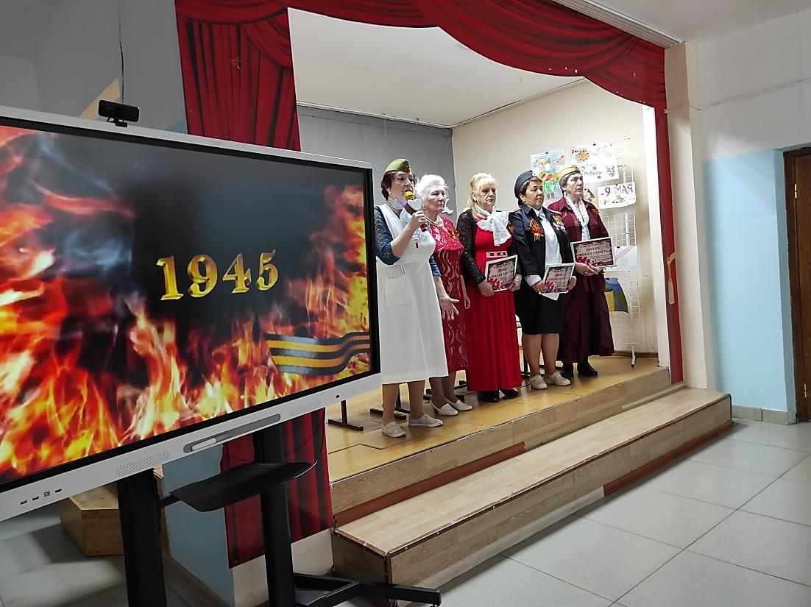
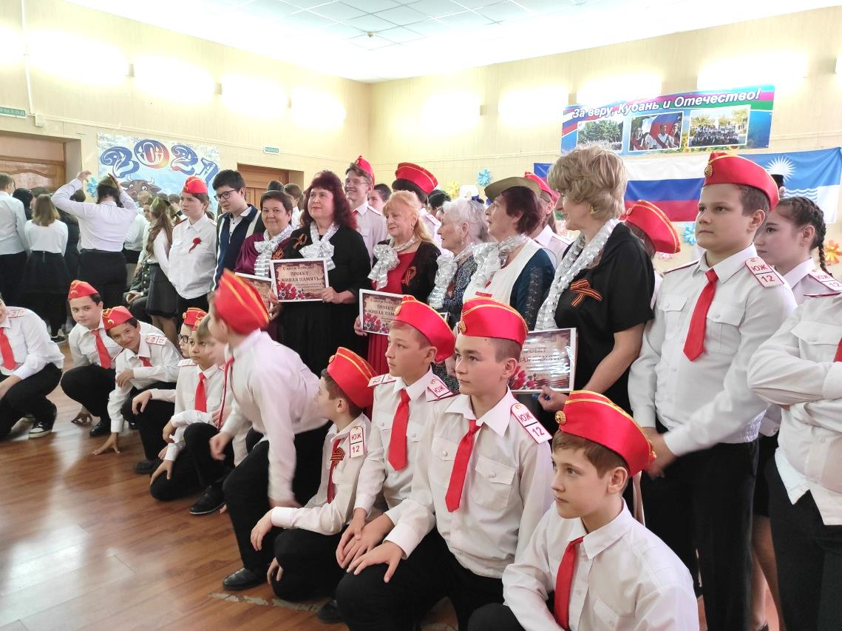
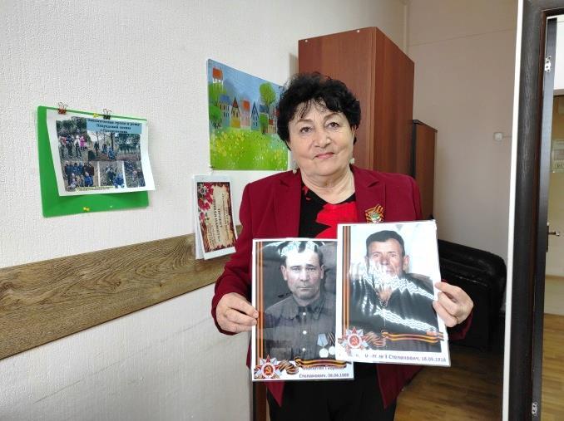
ПРОЕКТ «ЖИВАЯ ПАМЯТЬ» ГЕЛЕНДЖИКСКИЙ КЦСОН
ко Дню Победы в ВОВ 1941-1945гг
9 мая 2022года

Slide 3
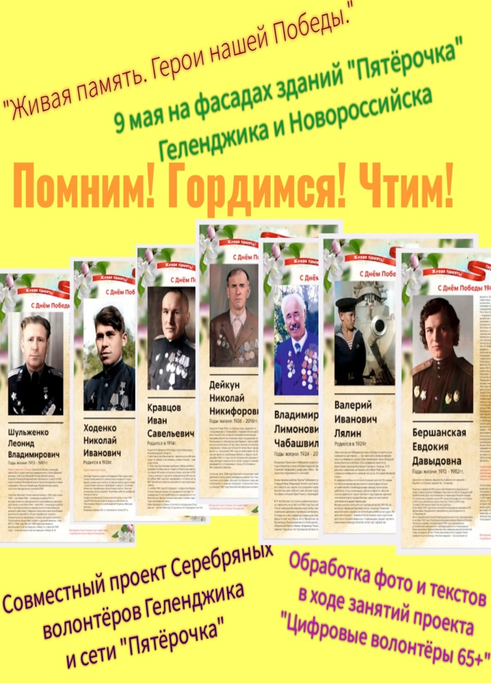
ко Дню Победы в ВОВ 1941-1945гг

Slide 4
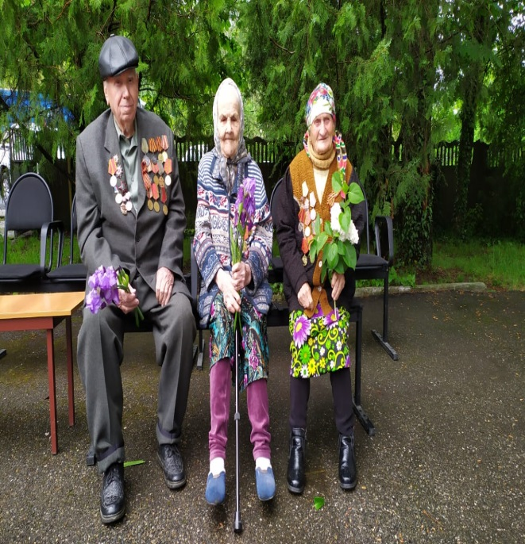
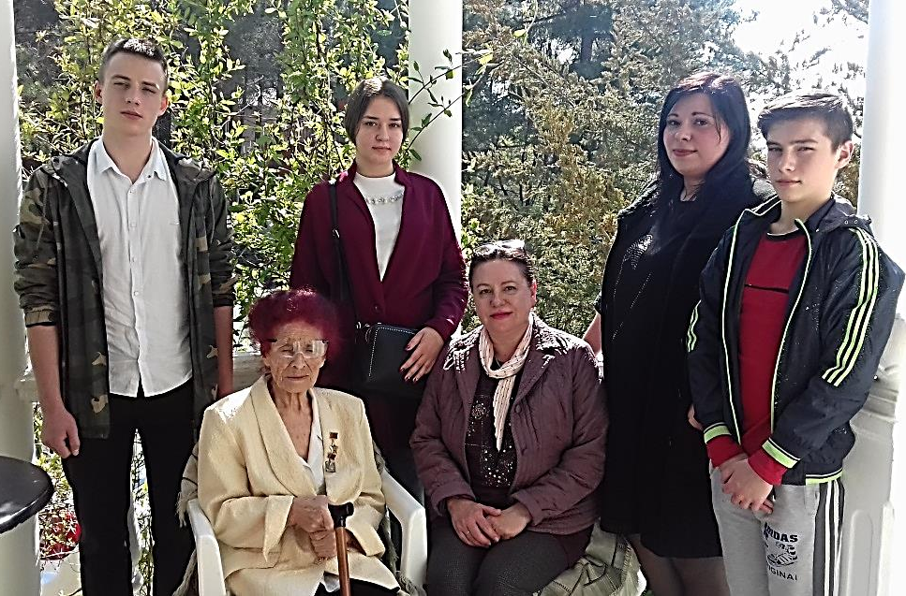
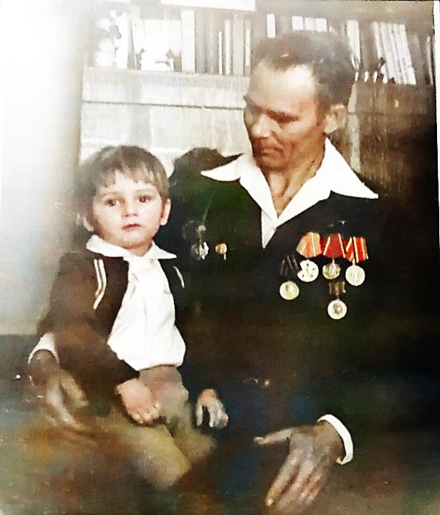
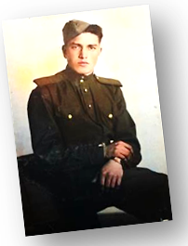
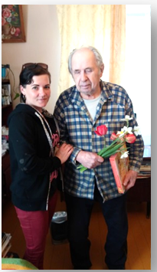
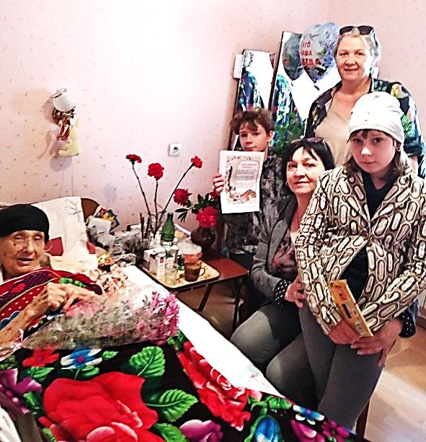
ПРОЕКТ «ЖИВАЯ ПАМЯТЬ» - ВСТРЕЧИ С ВЕТЕРАНАМИ

Slide 5
ПРОЕКТ «ЖИВАЯ ПАМЯТЬ».
ОЖИВШИЕ В ТЕКСТАХ ВОСПОМИНАНИЯ
к 78-летию Победы в ВОВ 1941-1945гг

Slide 6
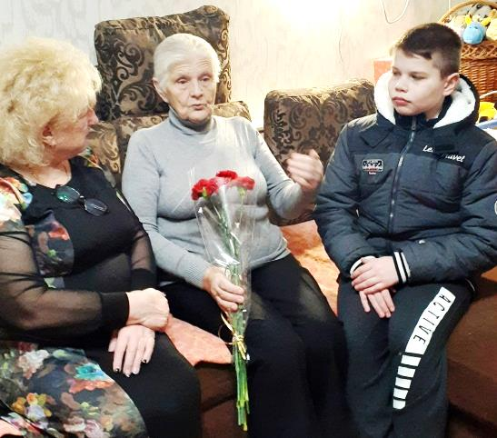
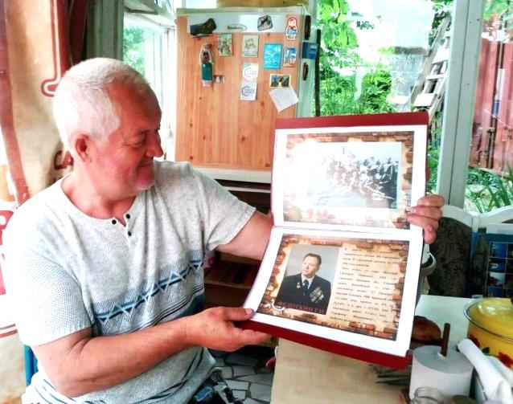
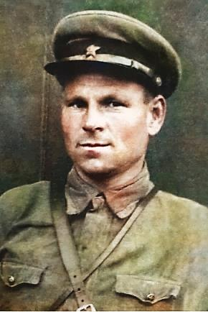
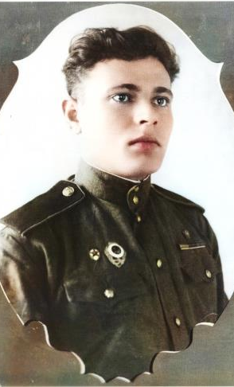
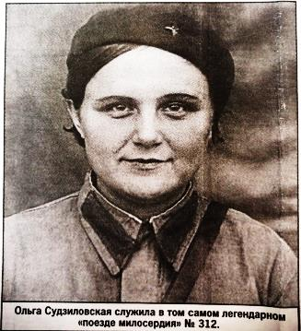
ПРОЕКТ «ЖИВАЯ ПАМЯТЬ». ВОССТАНОВЛЕНИЕ ФОТО И АРХИВНЫХ ДОКУМЕНТОВ ВЕТЕРАНОВ ВОВ 1941-1945ГГ
ко Дню Победы
в ВОВ 1941-1945гг

Slide 7
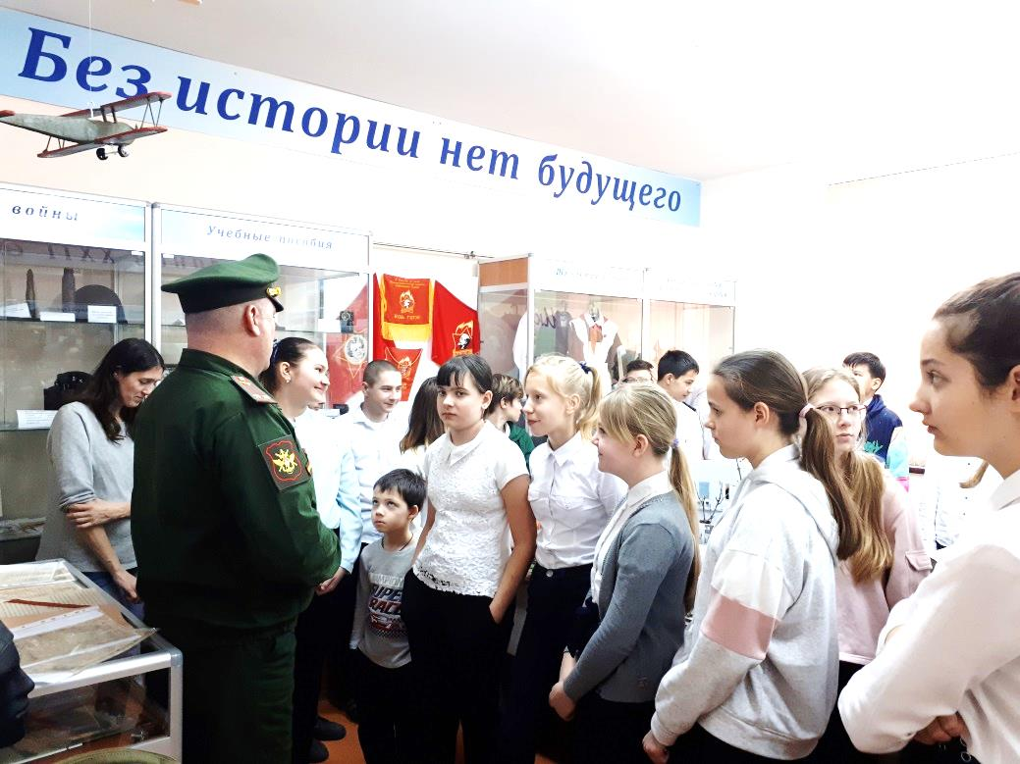
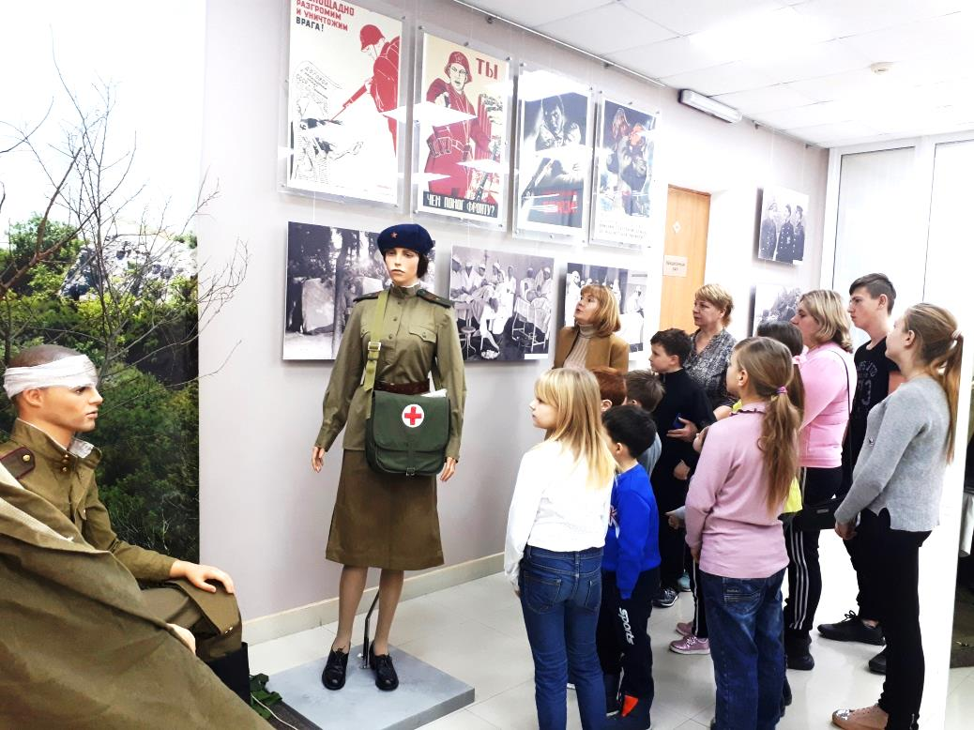
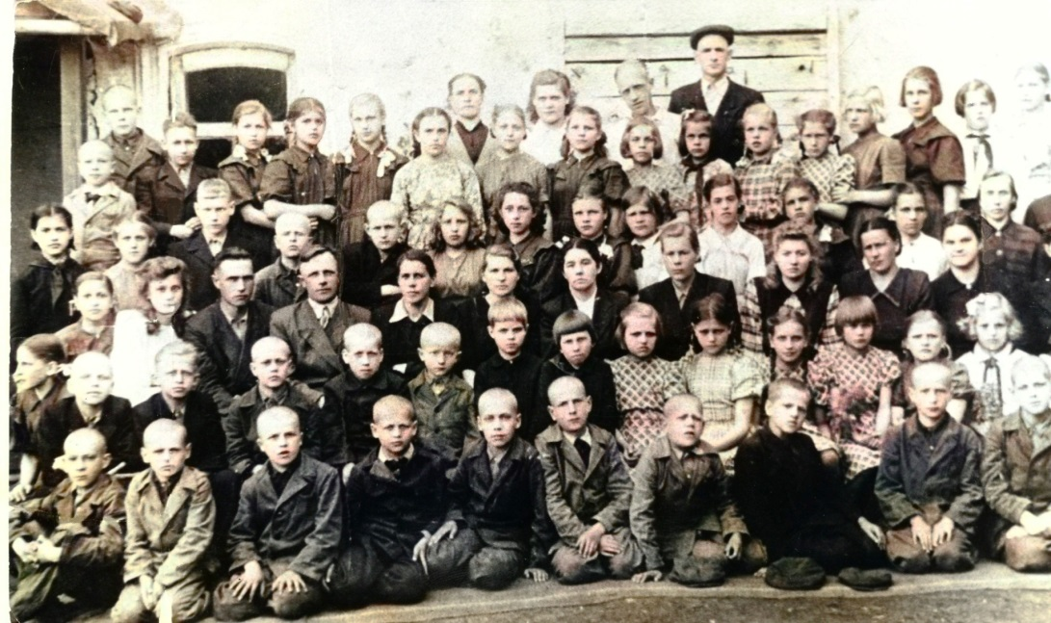
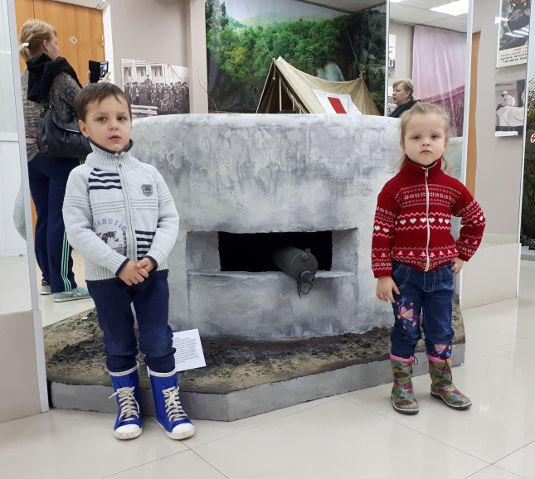
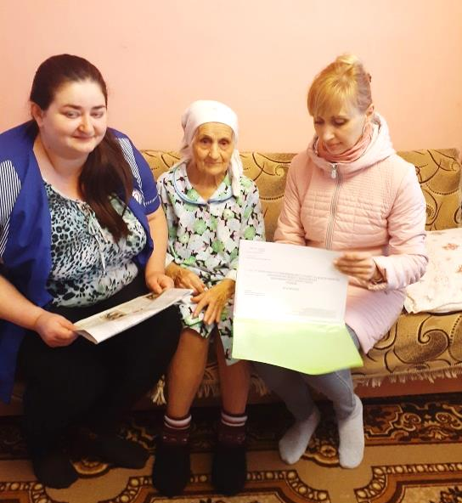
ПРОЕКТ «ЖИВАЯ ПАМЯТЬ».
ПАТРИОТИЧЕСКИЕ МЕРОПРИЯТИЯ С МОЛОДЁЖЬЮ

Slide 8
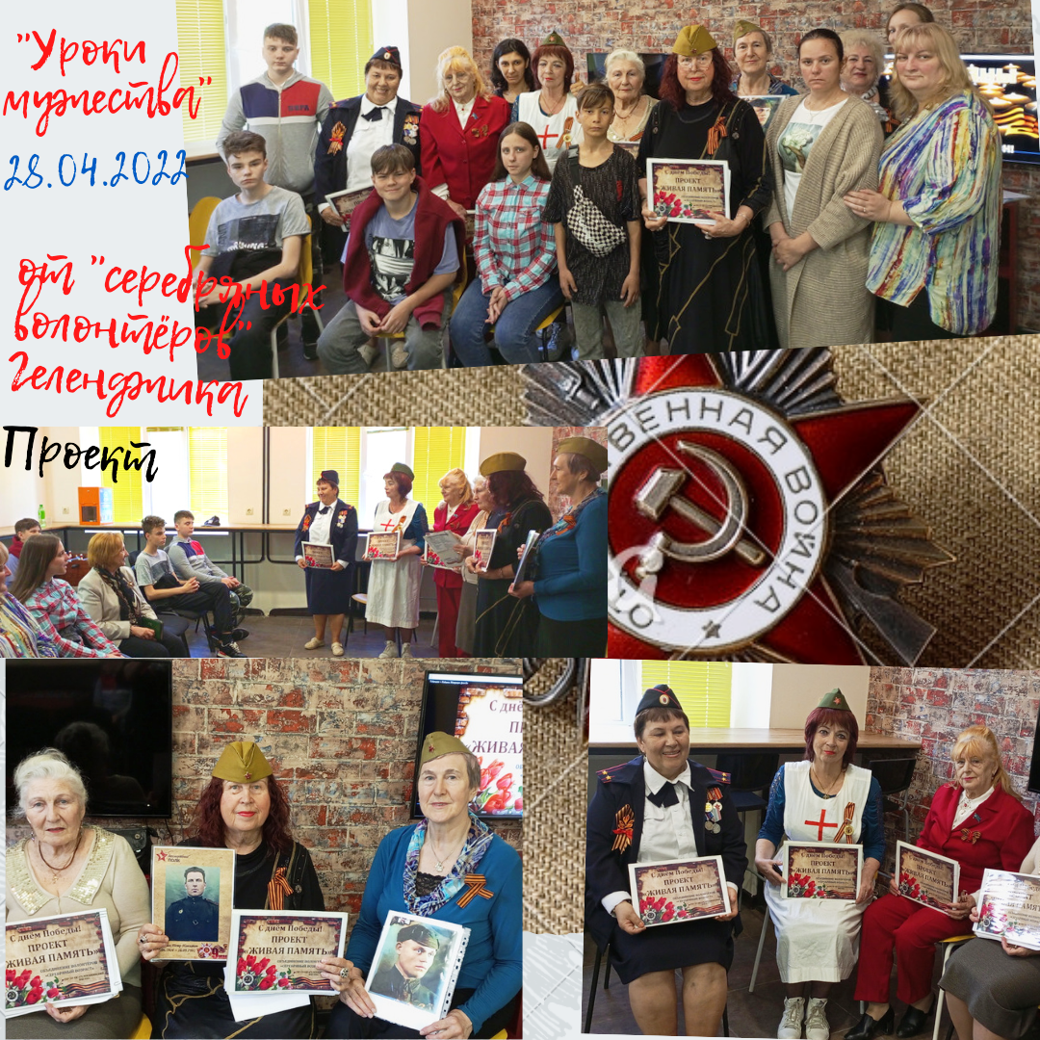
ПРОЕКТ «ЖИВАЯ ПАМЯТЬ». УРОКИ МУЖЕСТВА
Ко Дню Победы в ВОВ 1941-1945гг

Slide 9
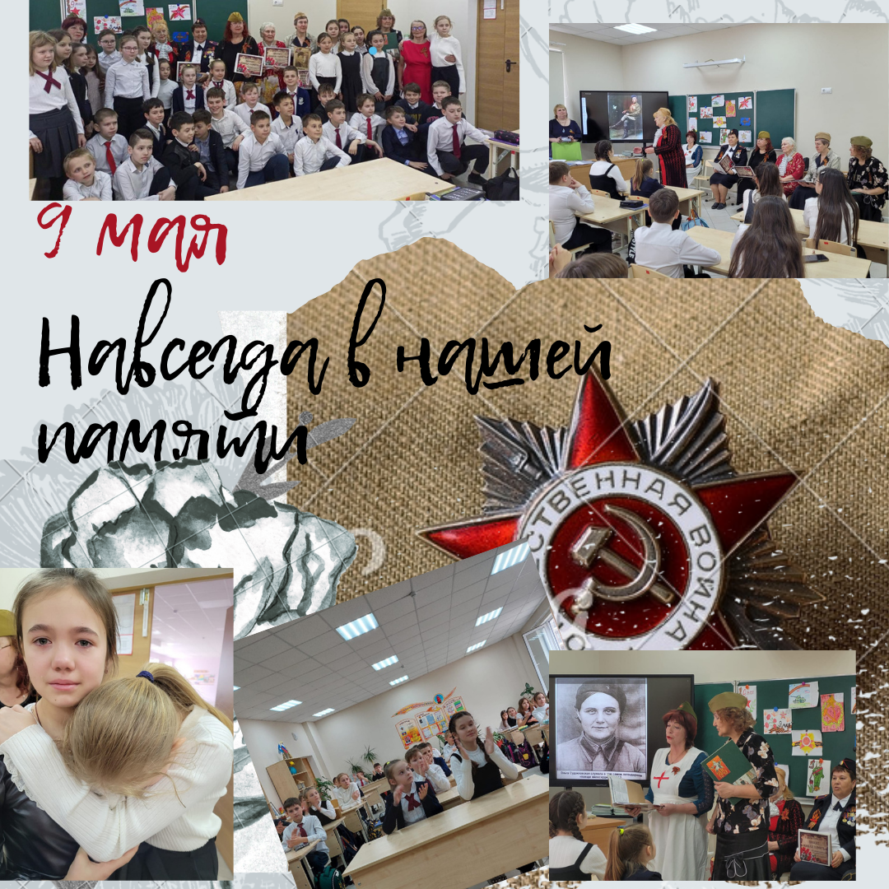
ПРОЕКТ «ЖИВАЯ ПАМЯТЬ» ГЕЛЕНДЖИКСКИЙ КЦСОН
ко Дню Победы в ВОВ 1941-1945гг

Slide 10
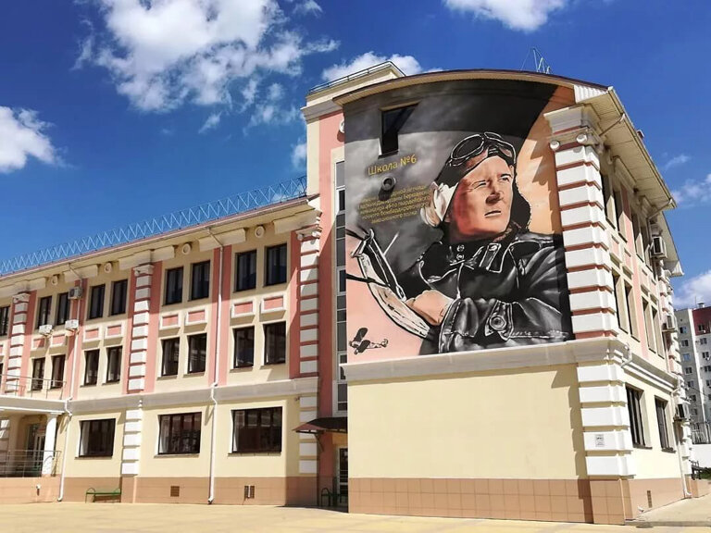
ПРОЕКТ «ЖИВАЯ ПАМЯТЬ». УРОКИ МУЖЕСТВА
Бершанская Евдокия Давыдовна
Они прошли боевой путь от Кавказа до Германии. Полк под командованием Бершанской Е.Д. принимал участие в освобождении Северного Кавказа, Кубани, Ростовской области, Крыма, Белоруссии, Польши, участвовал в боях за Берлин. Боевые потери полка за войну составили 32 человека, ни одна лётчиц не считается пропавшей без вести.
Евдокия Давыдовна Бершанская прошла всю войну. За умелое руководство и отличную боевую работу полка гвардии подполковник Бершанская награждена орденами Красного Знамени (дважды), Отечественной войны 2-й степени, Александра Невского и Суворова 3-й степени.
Ко Дню Победы в ВОВ 1941-1945гг
В Геленджике именем Евдокии Давыдовны Бершанской названы улица и школа №6 города Геленджика.

